Slide 1


Slide 2
Projeto: PASS
Componentes:
Amanda Vitória
Ana Victória
Victor Bruno
Dayane Ramalho
Eliza Silveira
Marília Sabrina
Marcia Laiza
Prof.: Carlos Fran
Turma: 4.8401.1M

Slide 3


Afinal, o que é o ?

Slide 4
Conhecendo o PASS
O PASS (Projeto de agendamento do Setor de Saúde) é um projeto que visa inserir elementos da informática na dinâmica do setor de saúde do IFRN Campus Apodi realizando tarefas de cadastramento e agendamento de consultas e serviços oferecidos pela instituição.

Slide 5
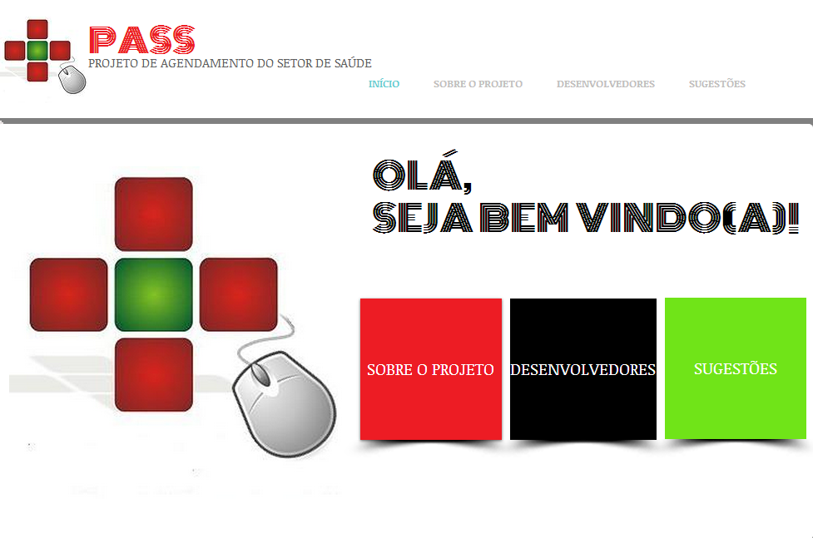
Interface do Site de Divulgação do Software

Slide 6
Serviços oferecidos
O Setor de Saúde do IFRN Campus Apodi oferece alguns atendimentos aos seus alunos e servidores, entre eles estão:
Consultas e atendimento Odontológico
Consultas e atendimento Psicológico
Atendimento Médico
Pronto-Socorro

Slide 7
Problemática: Por que usar o PASS?
Observando a forma que acontecia a solicitação de atendimento, tendo a necessidade de se deslocar até o setor de saúde da instituição para marcar uma consulta, foi que o PASS foi desenvolvido.

Slide 8
Nosso objetivo!
O software PASS tem como finalidade colaborar com as atividades de Agendamento para atendimento no setor de saúde, presumindo em melhorar a forma de contato com o estudante ou servidor que solicita os serviços dessa área, principalmente os serviços Odontológicos e psicológicos.
O paciente que se desloca até o setor de saúde da instituição para solicitar os atendimentos oferecidos pelo IFRN deixa seus dados e aguarda um retorno com a data e o horário do atendimento.
Com a implantação do projeto esse retorno será feito através de uma plataforma online que disponibiliza a data e o horário que o solicitante será atendido, facilitando assim a forma de contato com os pacientes.

Slide 9
Solução Desenvolvida
Através do PASS conseguiremos informatizar o setor de saúde do campus Apodi IFRN. Ele facilitará o dia-a-dia dos alunos e servidores que utilizam os serviços do campus.

Slide 10

O que foi utilizado? (produção)

Slide 11
Fazemos uso:
Linguagens de Programação
PHP
HTML
CSS
JavaScript

Slide 12
Desenvolvimento
Dentre os procedimentos para a criação do PASS fez-se uso da linguagem PHP, uma linguagem interpretada que funciona como uma extensão do protocolo HTML que roda no servidor.
Foi usado também o CSS e o JavaScript.
Notes:
Dentre os procedimentos para a criação do PASS fez-se uso da linguagem PHP uma linguagem interpretada que funciona como uma extensão do protocolo HTML que roda no servidor.

Slide 13
Sejam Bem-Vindos ao PASS
Manual do Usuário
Usuário Master (Servidor/administrador)
Usuário Comum

Slide 14
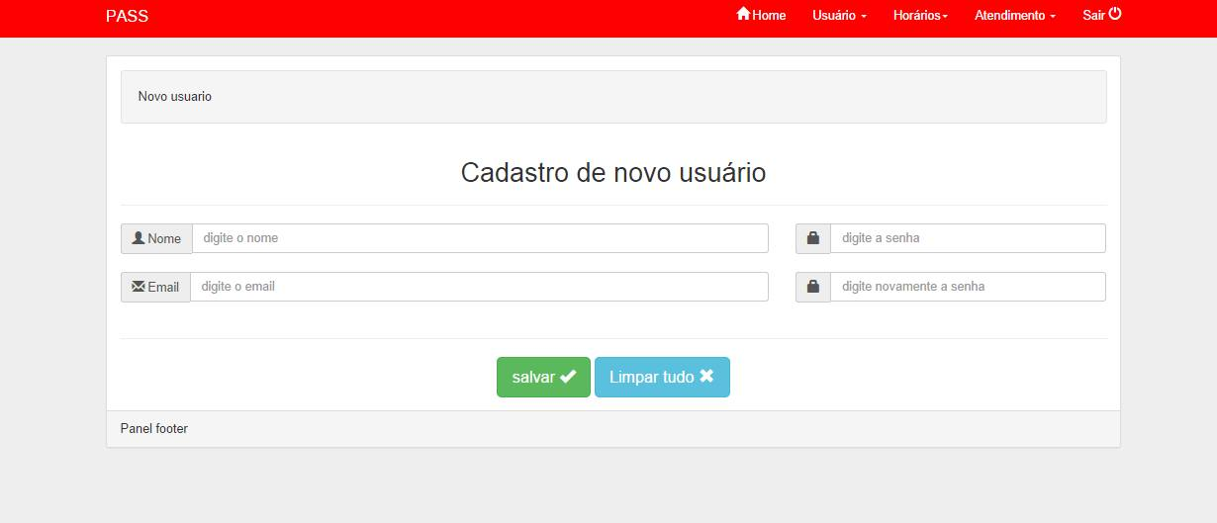

Slide 15
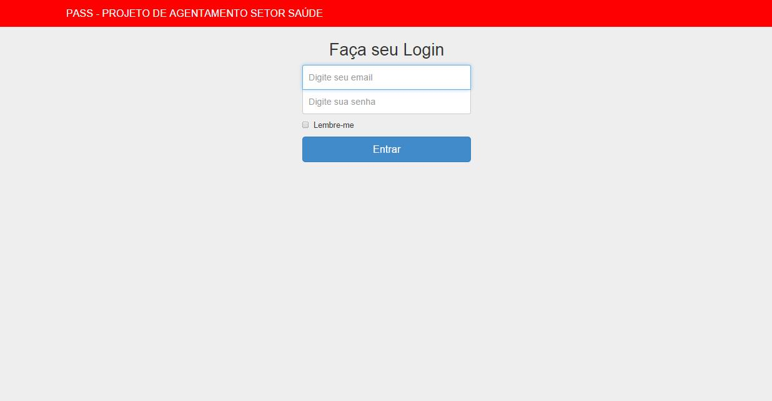

Slide 16
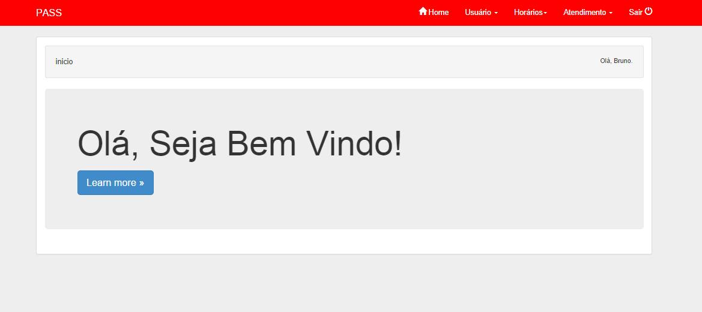

Slide 17
Desenvolvimento
Manual Servidor/Administrador
O Servidor é cadastrado diretamente na implementação do código.
Para acessar o serviço ele deve entrar no site(ainda não hospedado), efetuar login com e-mail e senha, e confirmar clicando no botão ENTRAR.
O usuário é redirecionado para uma página inicial que mostra as possíveis opções de serviços, dentre eles, cadastro de usuários, listagem de solicitações e cadastro de horários.
O usuário/servidor é responsável pelo cadastramento de novos usuários a partir da opção NOVO USUÁRIO;
O usuário/servidor consegue listar todos os usuários do programa.
Notes:
Dentre os procedimentos para a criação do PASS fez-se uso da linguagem PHP uma linguagem interpretada que funciona como uma extensão do protocolo HTML que roda no servidor.

Slide 18
Desenvolvimento
Manual Servidor/Administrador
O servidor lista as solicitações dos usuários comuns e cadastra os horários e datas de atendimento;
O servidor é responsável por apagar as solicitações já atendidas;
Notes:
Dentre os procedimentos para a criação do PASS fez-se uso da linguagem PHP uma linguagem interpretada que funciona como uma extensão do protocolo HTML que roda no servidor.

Slide 19
Desenvolvimento
Manual Usuário Comum
O usuário deve procurar o setor de saúde para ser cadastrado na plataforma;
Após cadastrado, o usuário pode se loggar informando e-mail e senha na página inicial do software;
O usuário é redirecionado a uma página principal que contém as opções de Solicitar atendimento, consulta de horários e sair;
Na opção solicitar atendimento o usuário informa os dados, confirma a solicitação e aguarda o retorno.
Na opção Consulta de horários o usuário se informa a data e o horário que o servidor cadastrou para seu atendimento.
Notes:
Dentre os procedimentos para a criação do PASS fez-se uso da linguagem PHP uma linguagem interpretada que funciona como uma extensão do protocolo HTML que roda no servidor.

